Slide 1
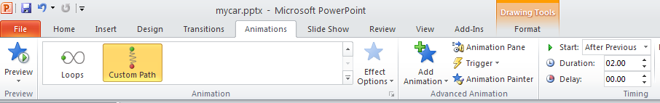
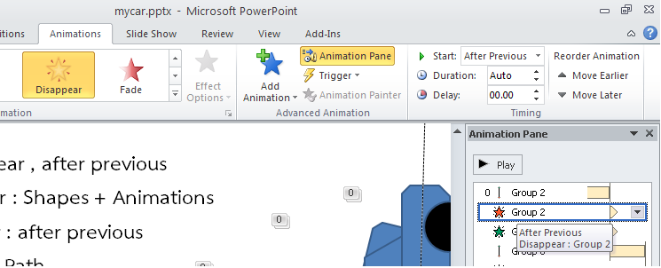
My Car
2
1
4
3
5
Burin Rujjanapan
22 August 2013

Slide 2
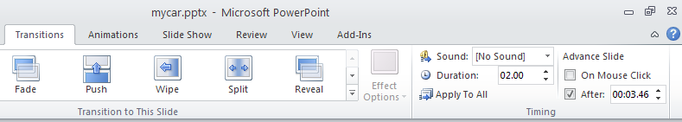
Animation , custom path
Uncheck : on mouse click
Notes:
ฉากที่หนึ่ง รถขึ้นเขา

Slide 3
Animation , custom path

Slide 4
Car1 : Disappear , after previous
Copy both car : Shapes + Animations
Car2 : Appear : after previous
Car2 : Motion Path
Car2 : Disappear : after previous
Ctrl และ + ไป over บนรถจะช่วยคัดลอกได้ง่าย

